Slide 1


Slide 2
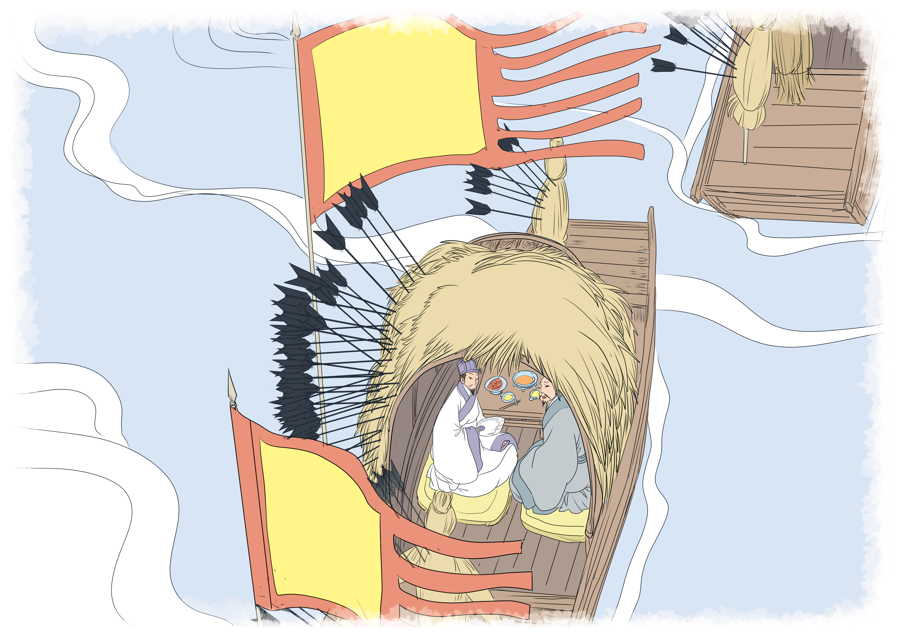


语文 五年级 下册
草船借箭
5
第一课时
第二课时
第三课时

Slide 3
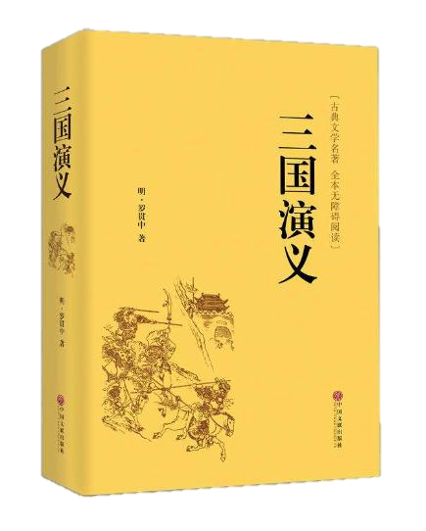
第一课时
你对《三国演义》有什么了解？你知道其中哪些人物故事？
三顾茅庐
过五关斩六将
诸葛亮三气周瑜
空城计
桃园三结义
火烧赤壁
……

Slide 4

背景简介
故事发生在东汉末年，当时曹操刚打败刘备，又派兵进攻孙权。于是刘备和孙权联合起来抵抗曹操。诸葛亮就是刘备派到孙权那里帮忙作战的。
北魏（曹操）
打败
攻打
联合
西蜀（刘备）
东吴（周瑜）
（诸葛亮）
（鲁肃）
你对《三国演义》中的这些人物有什么了解？说一说。

Slide 5
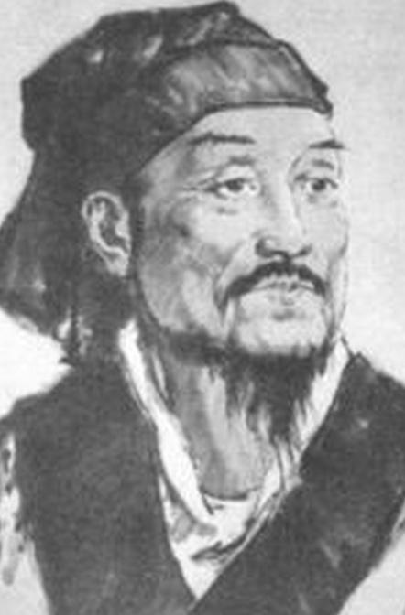
作者简介
罗贯中（约1300-约1400），山西太原人，汉族，名本，字贯中，号湖海散人。元末明初文学家，是中国章回小说的鼻祖。

Slide 6

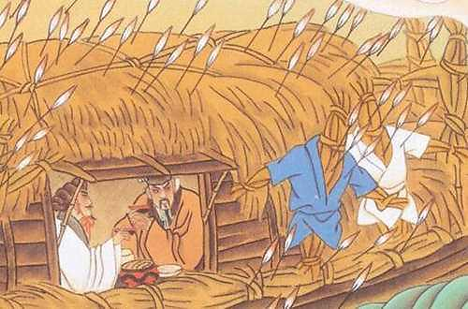

“草船借箭”片段欣赏
点击图片,播放视频

Slide 7


整体感知
点击图标，听课文范读
1.自读课文，读准字音，读通句子。
2.找出主要人物，按照起因、经过、结果的顺序说说主要内容。

Slide 8
（起因）
周瑜对诸葛亮心怀妒忌，要诸葛亮立下军令状，
。
三天内造出十万支箭
（经过）
诸葛亮先请鲁肃帮忙准备必要的装备和人员，然后在凌晨时，趁着 ，带领二十条扎满 的船前往曹军水寨，擂鼓呐喊，吸引曹军放箭，草把子上很快 。
大雾漫天
草把子
插满了箭
（结果）
十万
二十条船上的箭总共有 多支，周瑜得知经过后 。
自叹不如

Slide 9

主要内容
周瑜妒忌诸葛亮，设计让诸葛亮三天造十万支箭，以此陷害他。诸葛亮将计就计，巧妙计划，周密安排，向曹操“借箭”，挫败了周瑜的阴谋。诸葛亮借箭成功，周瑜心服口服，自叹不如诸葛亮。

Slide 10

学认字
形声字
yú
jì
dū
màn
líng
周瑜
妒
忌
都
督
帷
幔
翎
毛
zhài
léi
nà
nǔ
chénɡ
水
寨
擂
鼓
呐
喊
弓
弩
丞
相
蒸
赛
塞
比一比

Slide 11


学写字
上下结构，注意上下两部分所占比例。
dù jì cáo dū wěi lǔ zhē
妒
忌
曹
督
委
鲁
遮
qī yí huò zhài léi nà chā
漆
疑
惑
寨
擂
呐
插
Notes:
兰箩婆糕饼浸尤缠

Slide 12
重难点字书写指导
chā
最长的竖笔不要最后才写。

Slide 13
重难点字书写指导
zhē
“庶”不要写得太大，尤其是四点底不要写得太宽，既要被广字旁盖住，也要被走之托住。
遮

Slide 14


第二课时
互动课堂
默读课文，找出最能体现诸葛亮谋略和智慧的语句，仔细读一读，感受人物的特点。

Slide 15
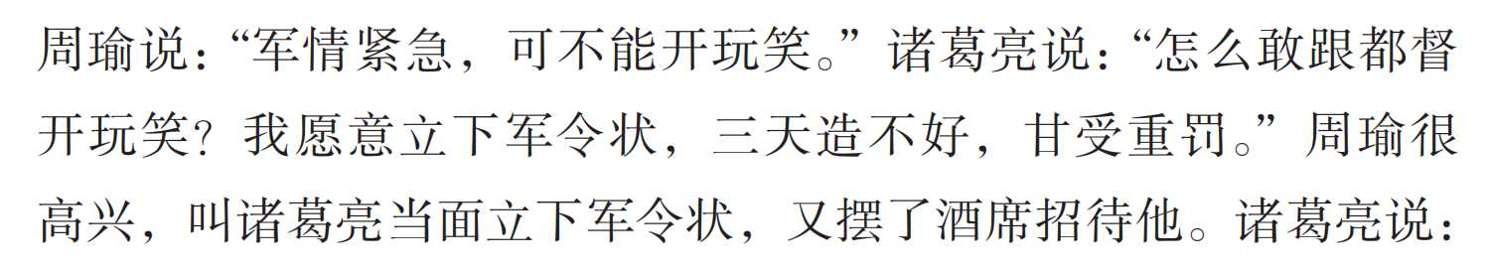

诸葛亮立下军令状意味着什么？当时他心里想了些什么？
立下军令状意味着必须完成任务，不然就得受罚。当时诸葛亮可能在想对策，也可能在暗笑周瑜上钩了……

Slide 16
诸葛亮这么机智，为什么不推掉这个任务呢？明明知道周瑜要害他，为什么还要替周瑜借十万之箭呢？

Slide 17
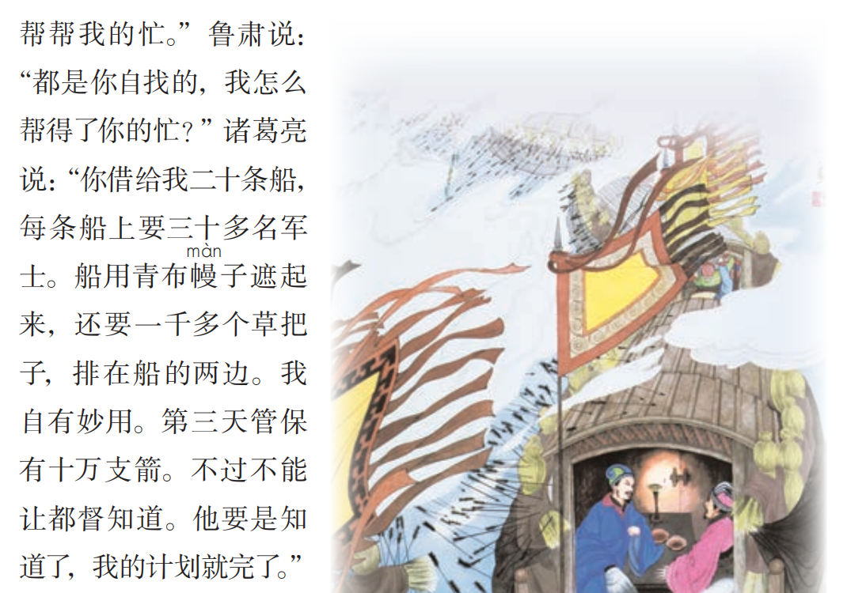
诸葛亮在立军令状前就已经想好了应对之策。所以干脆将计就计。
还有其他原因吗？

Slide 18
背景简介
当时孙刘联盟，诸葛亮为了顾全大局，达到联合东吴抗击曹军的目的。

Slide 19
背景简介
鲁肃为周瑜的好友，在孙权继位后为周瑜推荐，仕于孙权，为孙权谋划战略，深受器重。赤壁之战时，鲁肃力主抗曹，出使联合刘备，并协助诸葛亮、周瑜说服孙权。鲁肃为人忠厚老实，不忍周瑜陷害诸葛亮，多次协助诸葛亮脱险。

Slide 20
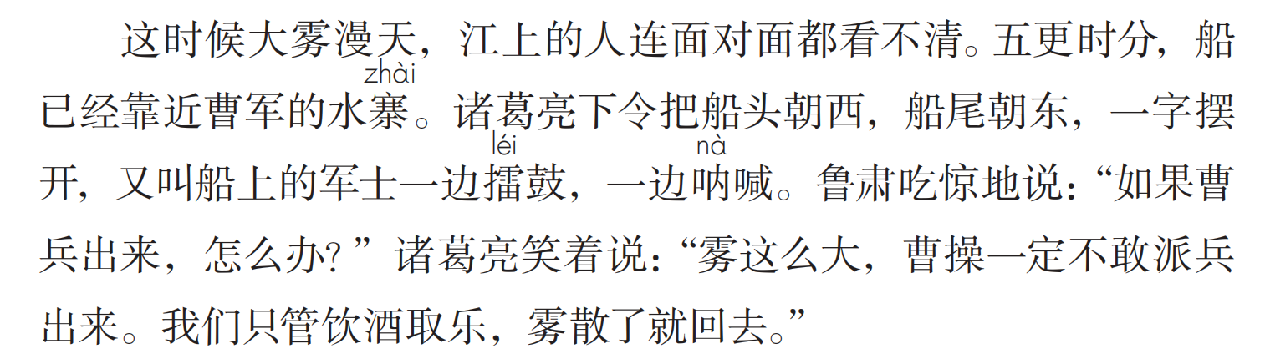
究竟是碰巧遇上了大雾，还是诸葛亮早在三天之前就算准了大雾呢？

Slide 21
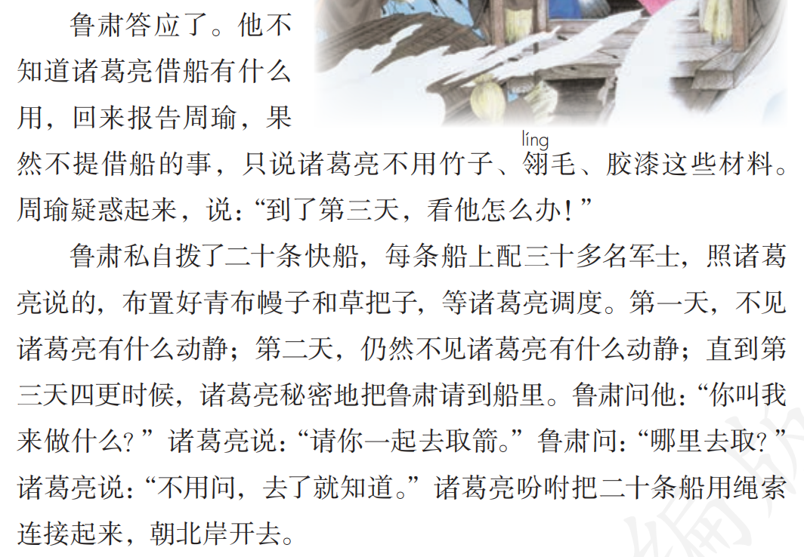
更能说明诸葛亮早就有计划有安排，料事如神。
这段话是否可以改成“诸葛亮到了第三天四更时候，秘密把鲁肃请到船里”？为什么？

Slide 22

诸葛亮为什么让军士擂鼓呐喊？
呐喊声
擂鼓声
制造进攻的假象，让曹操以为敌人来袭。

Slide 23
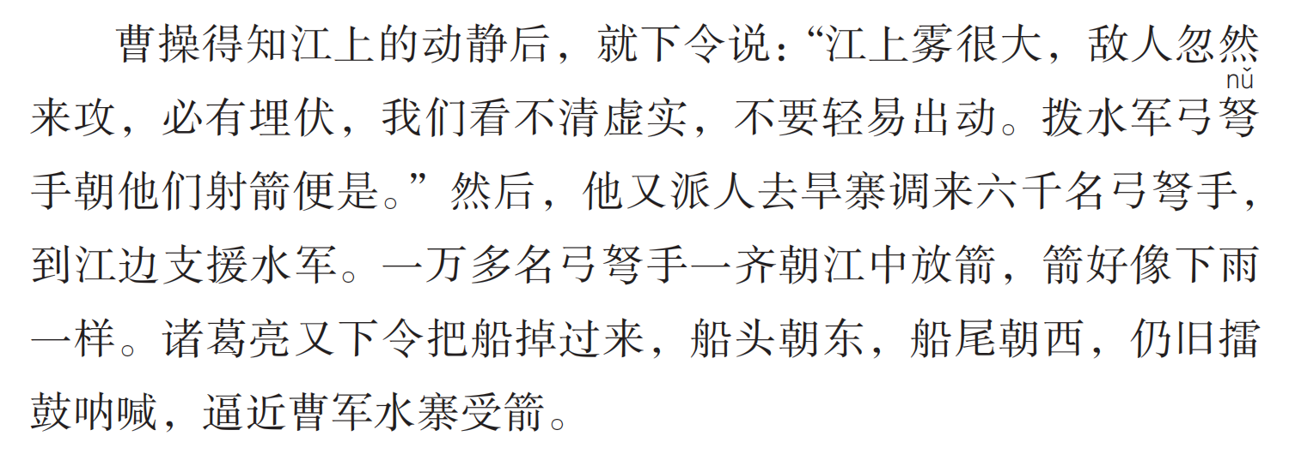
诸葛亮为什么下令把船掉过来？
好让船的两边都能受箭，真是思虑周全。

Slide 24
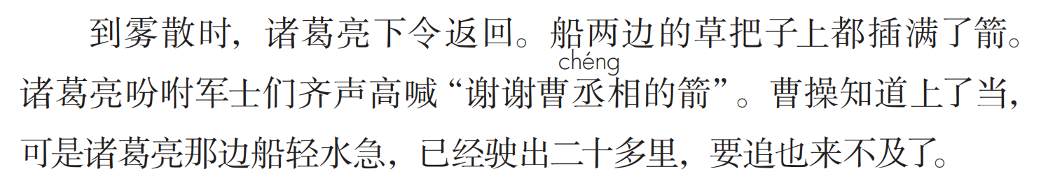
诸葛亮知天文晓地理，他早就想好了，即使雾散后被曹兵发现，己方船轻水急，顺风顺水，曹兵也追不上。

Slide 25
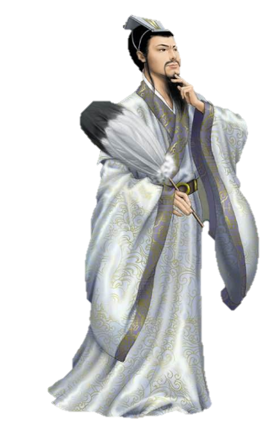
你对诸葛亮有了哪些进一步的了解？
知己知彼
上知天文，下晓地理
周密谋划
具有非凡的才干
足智多谋

Slide 26
课堂小结
阅读故事时，抓住文中描写人物言行的句子，揣摩人物的内心想法，可以加深对课文的理解，体会人物的特点。

Slide 27


第三课时
复习导入
通过上节课的学习，你对诸葛亮有哪些新的认识？

Slide 28
互动课堂
默读课文，找出文中能体现周瑜、鲁肃、曹操等人物特点的句子，读一读，和同学交流，体会人物特点。

Slide 29
背景简介
曹操大军和孙刘联军对峙于赤壁，曹军本来自北方，不善水战，但是接纳了荆州降将著名的水师将领蔡瑁和张允，此事引起了周瑜的忧虑。恰逢曹操派遣周瑜旧日同窗蒋干前来劝降，周瑜心生一计，伪造了一封他与蔡瑁、张允私通的密信，并假装喝醉任蒋干偷走这封信。蒋干将信交给曹操后，曹操大怒，下令杀了蔡瑁和张允。鲁肃前往拜见诸葛亮时，诸葛亮一语道破了周瑜的计谋，周瑜得知后大惊失色，认为诸葛亮是东吴大患，必须斩草除根。但又担心以此为由杀人，会被世人耻笑，于是打算算计诸葛亮。

Slide 30
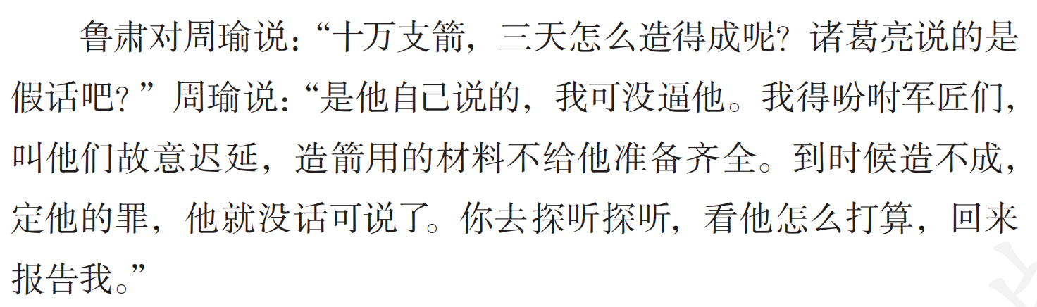
周瑜为什么暗地吩咐不供应造箭的材料？
用心险恶

Slide 31
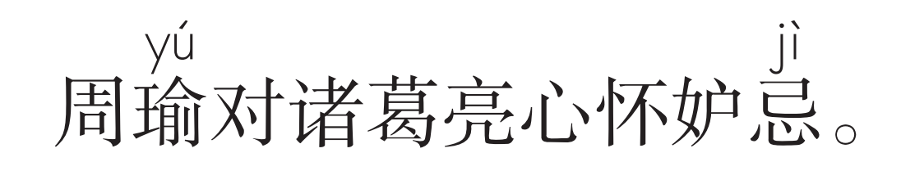
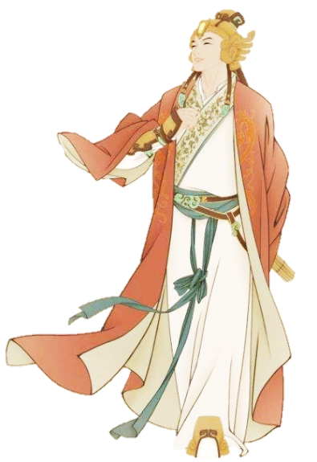
周瑜表面上是和诸葛亮共商军事，实际上却是设下陷阱意图害人。

Slide 32
你对周瑜有了哪些进一步的了解？
周瑜陷害诸葛亮，不是简单的妒忌，而是担心诸葛亮的才能会让蜀国更加强大，将来对东吴不利，所以打算除掉诸葛亮。

Slide 33

从“果然”一词中你体会到鲁肃是一个怎样的人？
老实守信
忠厚

Slide 34
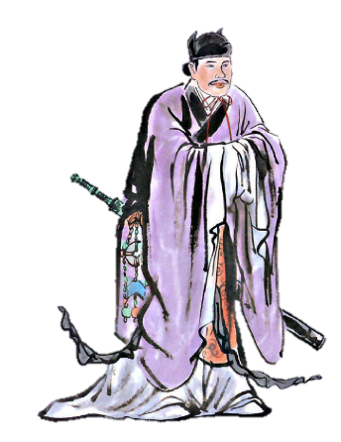
你对鲁肃有了哪些进一步的了解？
鲁肃作为东吴的忠臣，是“孙刘联合抗曹”的忠实拥戴者，所以他才尽心帮助诸葛亮。

Slide 35
为什么曹操不派兵出来，只是向江中放箭？
谨慎多疑
曹操疑心重，大雾天怕有埋伏，不敢出兵，结果还是上了诸葛亮的当。

Slide 36
背景简介
曹操生性多疑。疑心的作用使得曹操不仅因为错听了磨刀声，将救了自己的一家人杀害，得知真相后，他却说出了“宁教我负天下人，不教天下人负我”这样的话。而且在侍从为曹操盖被子时，他怕被人加害而将侍从杀死。后来华佗为曹操治病，曹操知晓华佗和关羽有来往，因此自认为华佗很有可能趁着给自己治疗而加害自己，最终在这种恐惧的支配下，曹操将华佗杀害了。

Slide 37
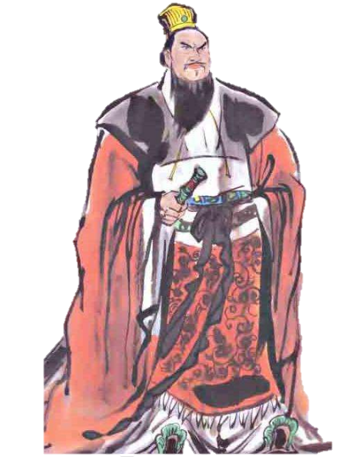
你对曹操有了哪些进一步的了解？
曹操疑心非常重，《三国演义》中写了他曾经因为疑心杀死了恩人一家。所以在这样恶劣的天气下才会谨慎出兵。

Slide 38
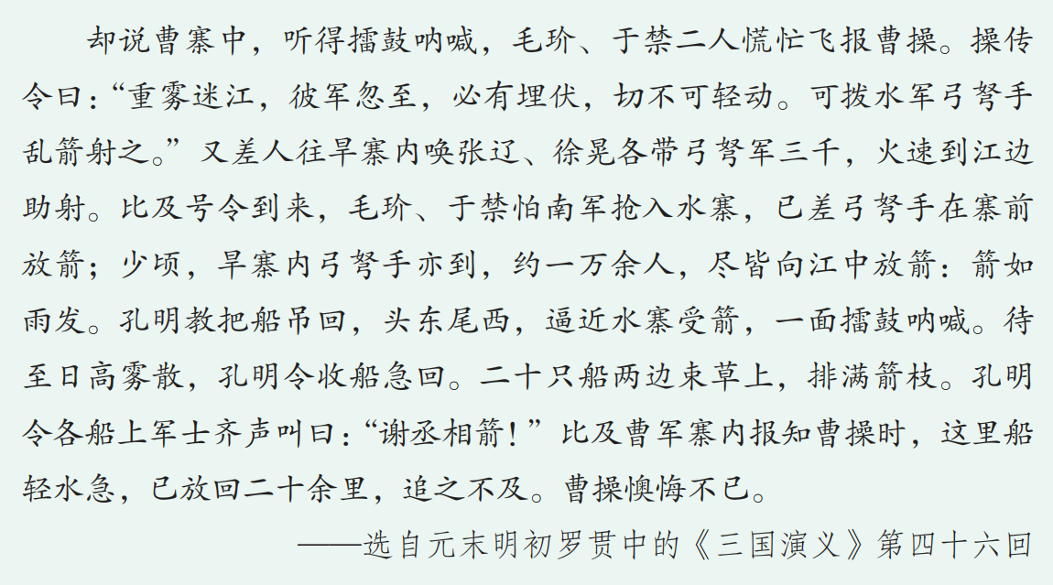
默读“阅读链接”，结合课文内容说说大概意思。

Slide 39
交流片段中难理解词语的意思
曹寨：
曹操的营寨。
擂鼓呐喊：
一边擂鼓，一边呐喊。
切不可轻动：
千万不要轻举妄动。
放箭：
射箭。
受箭：
接受对方射来的箭。

Slide 40
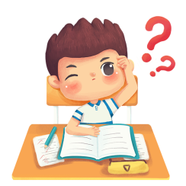
理解完词语后，你知道这个片段的主要内容了吗？
曹操派人向江面射箭，诸葛亮借箭成功。
8、9
对应课文的第 自然段。

Slide 41
交流不理解的语句，并找出课文中与之对应的句子吧！
浅显通俗
语言凝练
曹操下令说
1.操传令曰——
2.重雾迷江，彼军忽至——
富有表现力
江上雾很大，敌人忽然来攻
3.追之不及——
要追也来不及了

Slide 42
你还想了解《三国演义》中的哪些故事？

Slide 43
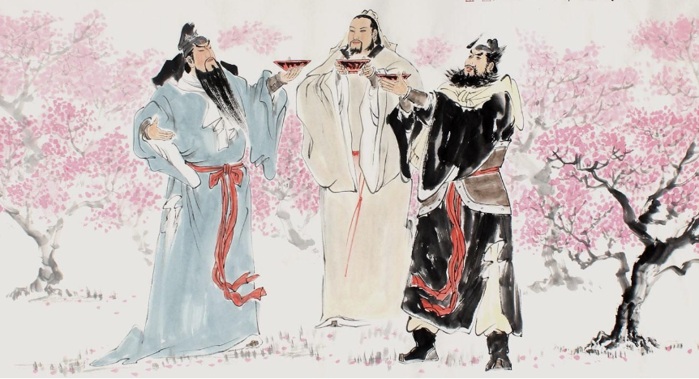
桃园三结义

Slide 44
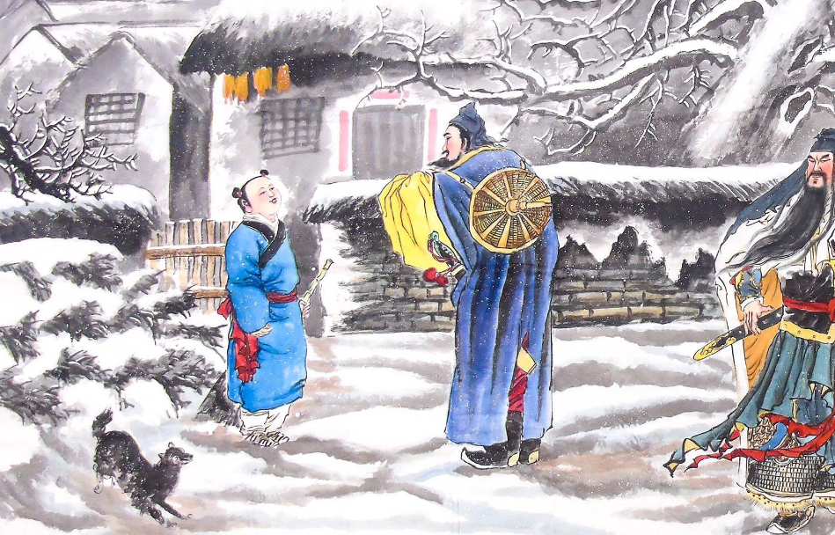
三顾茅庐

Slide 45
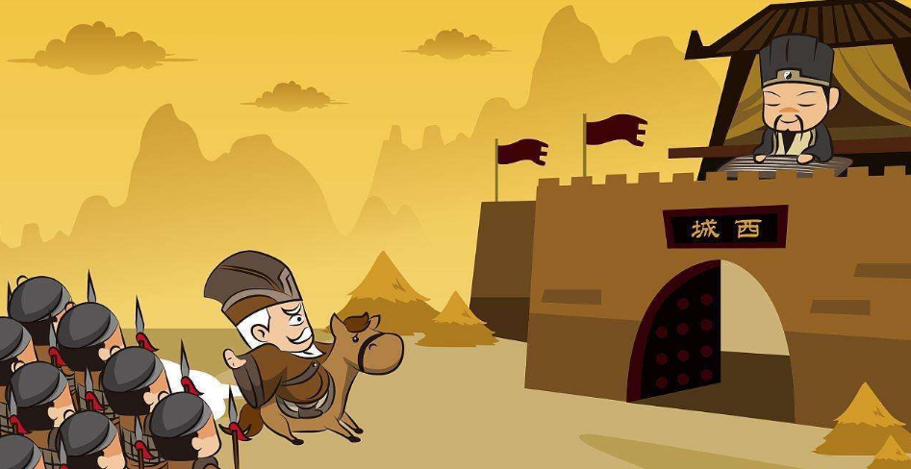
空城计

Slide 46


结构梳理
周瑜妒忌诸葛亮，要诸葛亮十天造十万支箭，陷害诸葛亮。
起因
草船借箭
顾全大局
神机妙算
诸葛亮神机妙算，利用草船向曹操成功借箭。
经过
结果
诸葛亮如期交箭，周瑜自叹不如。

Slide 47


